Slide 1

二、促进个人与他人的和谐
（一）
促进个人与他人的和谐应坚持的原则
（二）
正确认识和处理竞争与合作的关系
第三节 科学对待人生环境

Slide 2

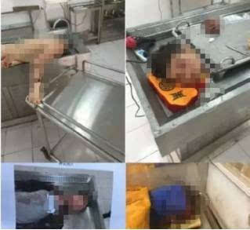
案例：川师大室友杀人案：50多处刀伤 头颈离断
滕刚和芦海清，同为甘肃白银人，都是21岁，在同一年以相同的名次考入四川师范大学舞蹈学院，被分到同一间宿舍。
2016年3月27日23时50分，滕刚将芦海清叫到了离寝室一个楼梯之隔的学习室内，拿出了他当天购买的不锈钢菜刀，砍向芦海清。芦海清的血溅到了天花板上。经法医鉴定，芦海清系头颈离断伤致死，全身50多处刀伤。
3月28日，滕刚以涉嫌故意杀人罪被刑事拘留。
第三节 科学对待人生环境

Slide 3
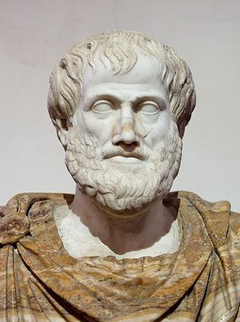

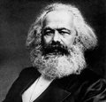
人是社会的人，要想获得生存与发展，就必须学会为自己创造一个良好的外部人际环境。
交往是人类的
必然伴侣。
——马克思
一个人的成功,只有15%是由于他的专业技术,而85%则要靠人际关系和做人处世能力。
——戴尔.卡耐基
一个生活在社会之外的人，同人不发生联系的人，不是动物就是神。
——亚里士多德
第三节 科学对待人生环境

Slide 4



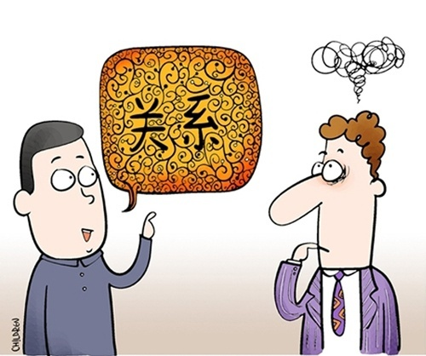

二、促进个人与他人的和谐
协调好个人与他人关系的重要性
处理个人与他人关系的关键
为人生价值的实现
创造良好的人际环境
处理好个人与
他人的利益关系
个人与他人的关系是每个人都必须面对的，是人与社会关系直接而具体的体现。
个人与他人的关系，在本质上是社会关系尤其是社会利益关系的表现形式。
、
第三节 科学对待人生环境

Slide 5
课堂调查：大学生人际关系的心理诊断
请您根据自己的实际情况，逐一对每个问题做“是”或“否”的回答。
1．关于自己的烦恼有口难开。 2．和生人见面感觉不自然。 3．过分地羡慕和忌妒别人。 4．与异性交往太少。 5．对连续不断的会谈感到困难。 6．在社交场合，感到紧张。 7．时常伤害别人。 8．与异性来往感觉不自然。 9．与一大群朋友在一起，常感到孤寂或失落。 10．极易受窘。
11．与别人不能和睦相处。 12．不知道与异性如何适可而至。 13．当不熟悉的人对自己倾诉他（她）的生平遭遇以求同情时，自己常感到不自在。
14．担心别人对自己有什么坏印象。 15．总是尽力使别人赏识自己。 16．暗自思慕异性。 17．时常避免表达自己的感受。 18．对自己的仪表（容貌）缺乏信心 19．讨厌某人或被某人所讨厌。 20．瞧不起异性。
21．不能专注地倾听。 22．自己的烦恼无人可申诉。 23．受别人排斥，感到冷漠。 24．被异性瞧不起。 25．不能广泛地听取各种意见和看法 26．自己常因受伤害而暗自伤心。 27．常被别人谈论、愚弄。
28．与异性交往不知如何更好地相处
计分标准：选择“是”的加1分，选择“否”的给0分。
第三节 科学对待人生环境

Slide 6



（一）促进个人与他人的和谐应坚持的原则
【讨论】请同学联系个人实际，谈谈在与他人相处时应遵循哪些原则？
个人与他人和谐
应坚持的原则
平等原则
诚信原则
宽容原则
互助原则
第三节 科学对待人生环境

Slide 7


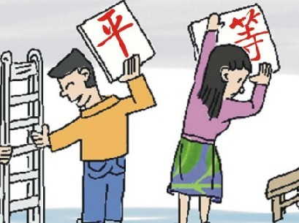
1、平等原则
平等待人是促进个人与他人和谐的前提。
对于我们不喜欢的人，可以选择少交往但没有理由不尊重他们。
要学会将心比心，学会换位思考，不能对人差别对待。
只有尊重他人才能得到他人的尊重
把自尊和尊重他人有机地结合起来。
每个人在人格与法律地位上
是平等的
己欲立而立人，己欲达而达人
己所不欲，勿施于人
第三节 科学对待人生环境

Slide 8

大作家的小老师
这使肖伯纳大吃一惊，立刻意识到自己太傲慢了。以后，他经常想起这件事，并感慨万分地说：“一个人无论有多大成就, 对任何人都应该平等相待。要永远谦虚，这就是苏联小姑娘给我的教训，我一辈子也忘不了她！”
第三节 科学对待人生环境

Slide 9
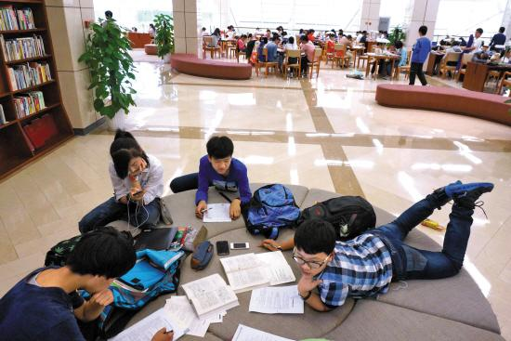
“杭州图书馆对所有读者免费开放，因此也有了乞丐和拾荒者进门阅览。图书馆对他们的唯一要求就是把手洗干净再阅读。有读者无法接受，说此举是对其他读者不尊重。褚树青回答：我无权拒绝他们入内读书，但您有权利选择离开。”很多人因此称杭州图书馆为“史上最温暖图书馆”。
馆长褚树青认为，之所以此举坚持了十年，是希望借此告诉人们“人人生而平等”。

Slide 10




2、诚信原则
诚信是促进个人与他人和谐关系的保证。
诚信包含着诚实和守信两方面的意思，“诚”是“信”的内在思想基础，“信”是“诚”的外在表现。
“内诚于心”
强调不自欺，行为与内心相一致；
“外信于人”
强调不欺人，遵守承诺，以取信于他人。
重信用、守信义、
言必信、行必果。
诚信就好比一个人无形的“名片”，
关乎一个人的形象和品质
第三节 科学对待人生环境

Slide 11


3、宽容原则
宽容是促进个人与他人和谐必不可少的条件。
宽容就是心胸宽广，大度容人，对非原则性的问题不斤斤计较。
宽容并不意味着无原则的调和，更不等于拿原则做交易
严于律己、宽以待人，
求同存异、相互包容
“宽而疾恶”
以责人之心责己、
以恕己之心恕人。
宽容有助于扩大交往空间，也有助于消除人际间的紧张和矛盾。
第三节 科学对待人生环境

Slide 12



案例：一袋马铃薯
不肯原谅别人的结果是会有重量压在肩膀上，你不肯原谅的人愈多，这个担子就愈重。
思考：请同学们想一想怎么样才能解决压在身上的这个重担呢？
第三节 科学对待人生环境

Slide 13


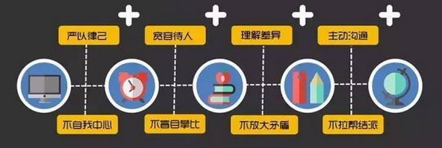
宽容别人就是善待自己
对人不能要求尽善尽美
对己不要以为完美无缺
第三节 科学对待人生环境

Slide 14
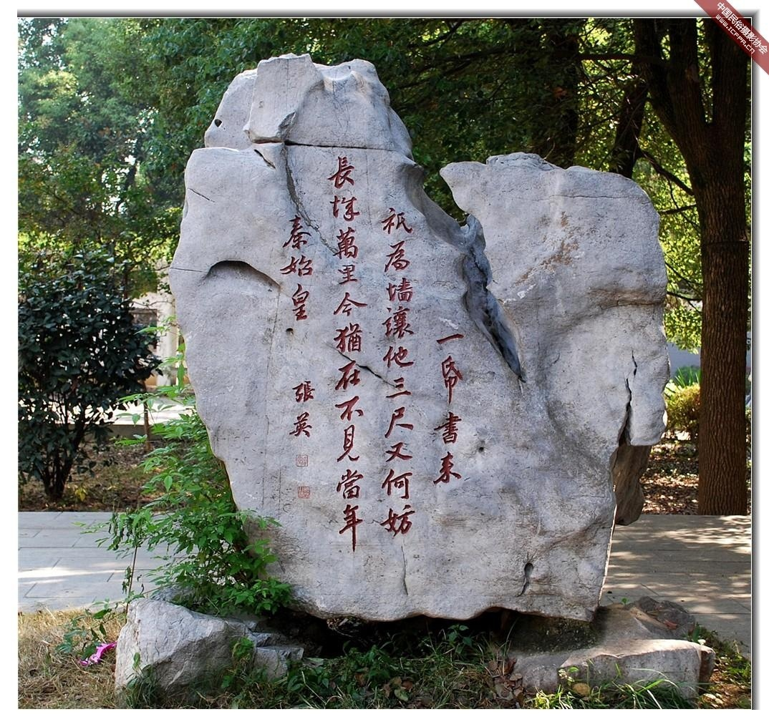

安徽桐城
六尺巷
大学士张英
第三节 科学对待人生环境

Slide 15



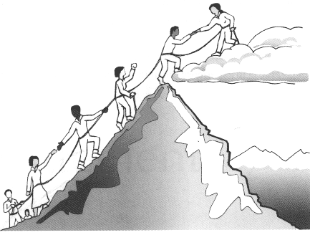
.
4、互助原则
互助是促进个人与他人和谐的必然要求。
助人为乐是中国传统美德也是当代社会的公德
表现在交往的双方相互关心，相互帮助，相互支持
“以团结互助为荣，以损人利己为耻”
“赠人玫瑰，手有余香”
社会主义荣辱观的重要内容
满足了双方各自的需要，又促进了相应相互间的联系，深化了感情。
出入相友、守望相助，
疾病相扶持，则百姓睦。
（《孟子·滕之公上》
受恩
必报
施人
勿念
第三节 科学对待人生环境

Slide 16


俞敏洪
1993年创办北京新东方学校
2006年带领新东方在美国纽约证交所上市
2009年获得CCTV年度经济人物
2012年获得中国最具影响力的50位商界领袖
2014年11月26日，携手华泰联合证券前董事长盛希泰共同创立洪泰基金。
2015年5月，客串出演大型历史揭秘电影《旋风九日》。
俞敏洪、徐小平和王强在一起
第三节 科学对待人生环境

Slide 17

（二）正确认识和处理竞争与合作的关系
1、正确认识竞争
2、正确认识合作
3、正确处理竞争与合作的关系

Slide 18

（二）正确认识和处理竞争与合作的关系
【案例导入】
窃取他人留学邀请信
大四女生被开除
某名牌大学大四学生马蕾蕾，申请了包括美国明尼苏达大学在内的数所国外大学。当她得知同班女生陈馨(化名)已被明尼苏达大学接收后，抢先从信箱里窃取了陈馨的大学邀请信。并冒名陈馨用E-mail与美国校方联系，拒绝了校方对陈馨的留学邀请，同时推荐了她自己。陈馨因为迟迟没有收到明尼苏达大学的正式邀请，于是发信询问美国校方，才发现已被人冒名拒绝了邀请。校方对事件的经过进行了详细的调查和取证，对马蕾蕾作出了开除学籍的处分决定

Slide 19







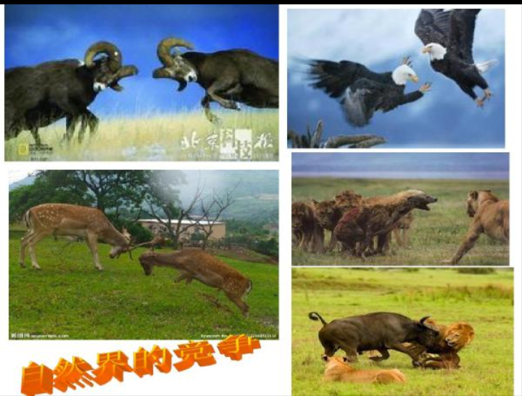

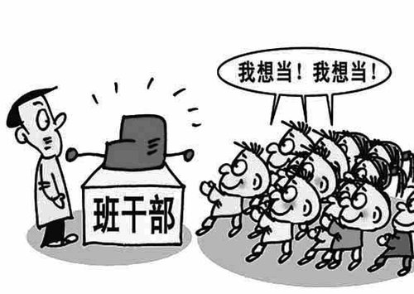
正确认识竞争
1
竞争是互动的双方为了达到某种目的，在社会同一领域里展开的竞赛争胜。
竞争是普遍存在的，要敢于竞争。
政治竞争

Slide 20

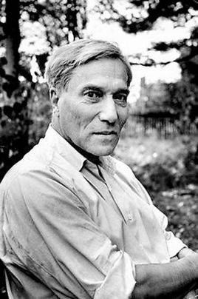
正确认识竞争
1
竞争是普遍存在的，要敢于竞争。
竞争是有规则的，我们鼓励公平竞争，反对不正当的竞争。
不能把竞争与合作对立起来
生活是一个宏伟的竞技场，大家尽可以在那里进行争取胜利的较量，但必须老老实实地遵守比赛规则。
——帕斯捷尔纳克

Slide 21



正确认识竞争
1
竞争
激发潜能、提高学习和工作的效率
使获胜者骄傲自大；失败者自卑
不利
方面
客观评价自己、取人之长补己之短
有利
方面
引起心情紧张和焦虑，影响健康
丰富生活、增添学习和工作的乐趣
导致出现妒忌心理

Slide 22
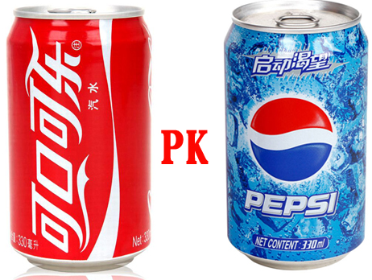

“未必要打倒敌人”
启示：并非只有“消灭”对手，才是促进自身发展的唯一途径。在有些情况下，接受对手的存在并善待竞争对手，也同样能够促进自身的发展。

Slide 23

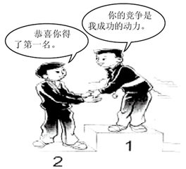
正确认识竞争
1
竞争前——克服自卑感（逃避竞争），敢于竞争。
竞争中——克服挫折感、嫉妒心理，避免搞不 正当竞争，正视竞争。
竞争后——克服气馁、气盛、气滞、善于竞争。

Slide 24

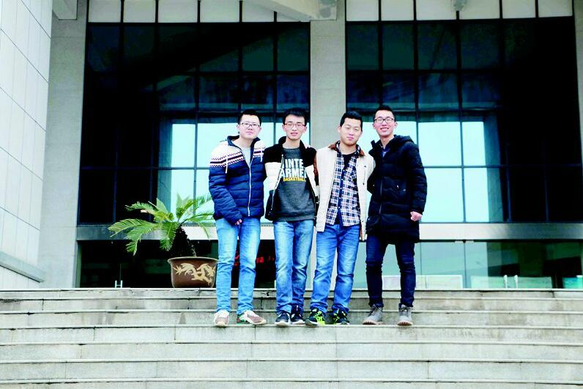
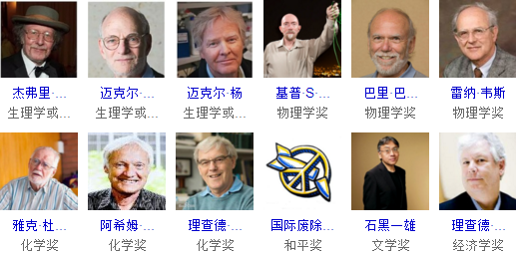


正确认识合作
2
合作是指两个或两个以上的个人或群体为达到共同的目的而联合，为相互利益而协调一致的活动。
合作是人类生存的基础
合作是人生力量的源泉
如果一个大学生只知道学会掌握知识，而不懂得学习如何与人合作，那么，即使掌握的知识再多，也无法在今后的工作中有效应用。
三年多埋头苦读，两天考场疾书，约两个月煎熬的等待之后，一个宿舍的四名同学，一同考取华中科技大学新制度经济学专业的研究生，这在武汉纺织大学经济学院学生中引起轰动。
刘飞介绍，备考期间，他们制定了具体的作息时间，每天早出晚归，一起去图书馆学习，资源共享；遇到困难就相互鼓励、一起出谋划策。如学累了就逛校园散散心，抑或一起打羽毛球、跑步。卢海松说，四人中若有谁感到泄气时，其他小伙伴要么使用“激将法”刺激他，要么耐心安慰疏导。
刘飞、卢海松、付威威、杜科睿（从左到右）
众人拾柴火焰高

Slide 25
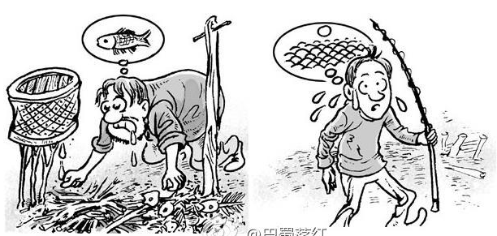

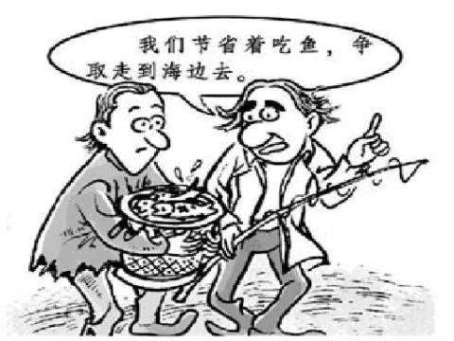
【案例】两个饥饿的人——合作胜于单干
【案例点评】一个人、一个群体的力量总是有限的。“众人拾柴火焰高”，真正伟大的力量在于团结协作，团结就是力量。
第三节 科学对待人生环境

Slide 26




正确处理竞争与合作的关系
3
从形式上看，竞争与合作是对立的
而从本质上看，二者又是相互伴随、相互统一的。
竞争离不开合作，合作也离不开竞争
竞争促进了合作的广度和深度，合作又增强了竞争的实力。

Slide 27


正确处理竞争与合作的关系
3
美国南部的一个州，每年都举办南瓜品种大赛。有一个农夫的成绩相当优异，经常是首奖及优等奖的得主。他在得奖之后，毫不吝惜地将得奖的种子分给街坊邻居。
【课堂讨论】你认为这个农民为什么要这么做？

Slide 28
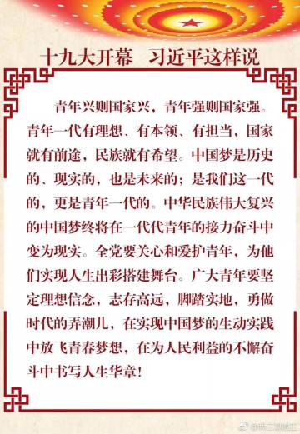

小结
人是社会性的动物，在社会中生存就免不了人际交往，而和谐的人际关系能给个人的成长和进步创造更大更有利的发展空间，只有在坚持人际交往原则的基础上正确处理好处理竞争与合作的关系，才能实现个人与他人的和谐，才能为人生价值的实现创造良好的人际环境。

Slide 29
思考题：
如何正确处理好竞争与合作的关系？

